Slide 1
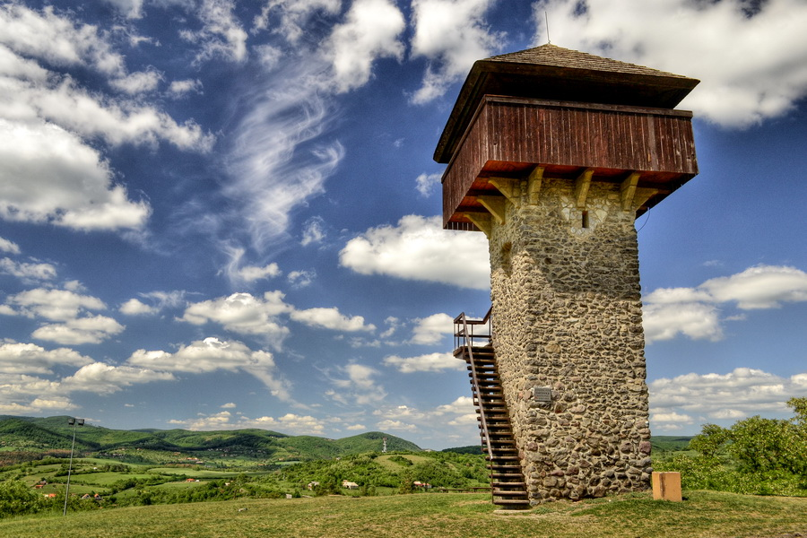
Na hranici s Osmanskou ríšou
Mgr. Tomáš Takáč

Slide 2
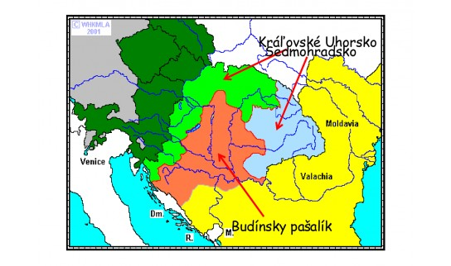
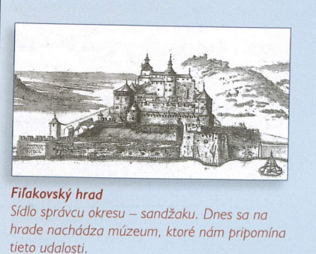
Územie Slovenska sa ocitlo na hranici s Osmanskou ríšou.
Uhorsko sa považovalo za baštu kresťanstva pred islamom.
Osmanská ríša chcela ďalej postupovať na západ.
Na obsadenom území Uhorska vznikol Budínsky pašalík.
Ten sa delil na okresy – sandžaky.
Ostrihomský, novohradský, sečiansky a fiľakovský.

Slide 3
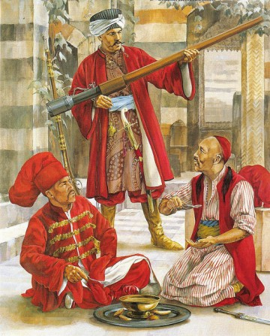
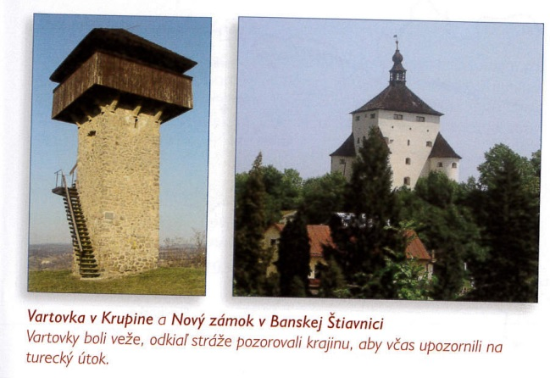
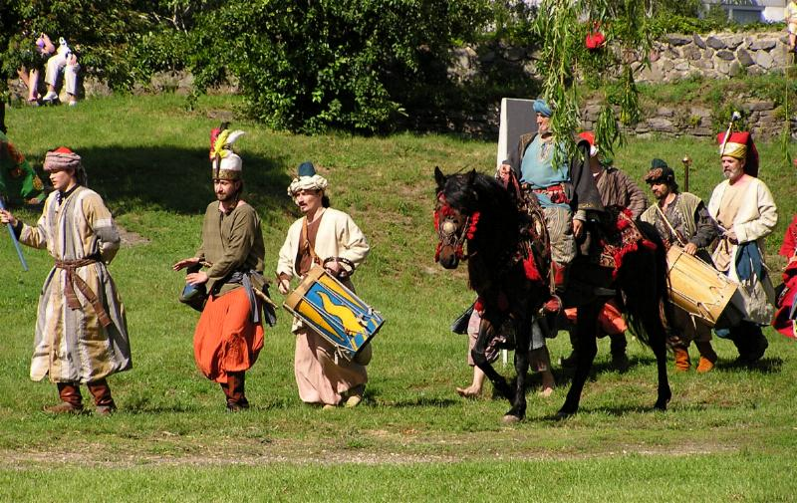
Stredoslovenské banské mestá financovali obranu krajiny.
Osmanská ríša sa ich snažila dobyť.
Stavali sa protiturecké opevnenia.
Vartovka v Krupine a Nový zámok v Banskej Štiavnici.
Janičiari – elitná pechota tureckej armády.

Slide 4
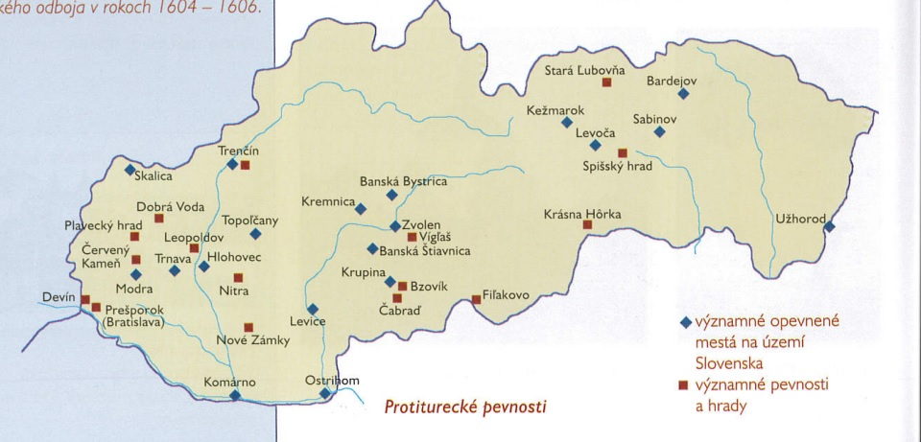

Slide 5
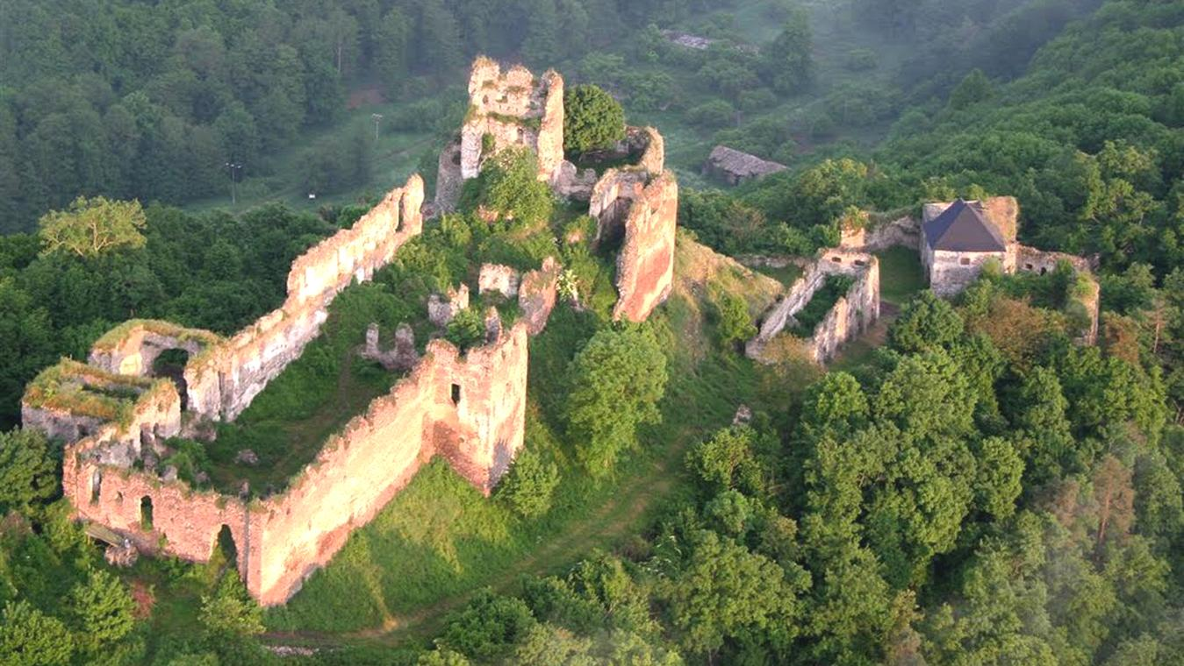

Slide 6
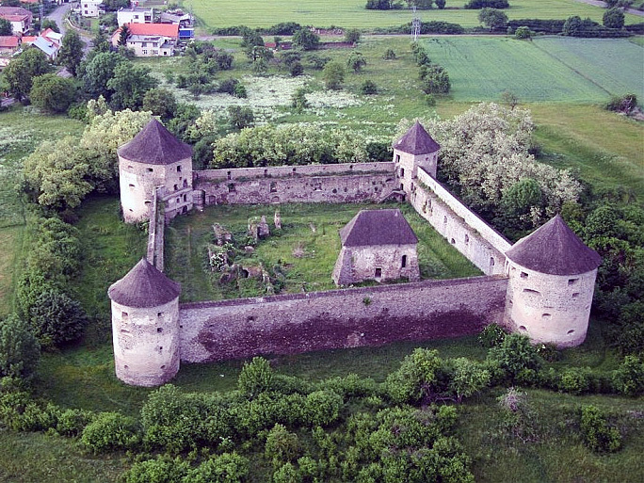

Slide 7
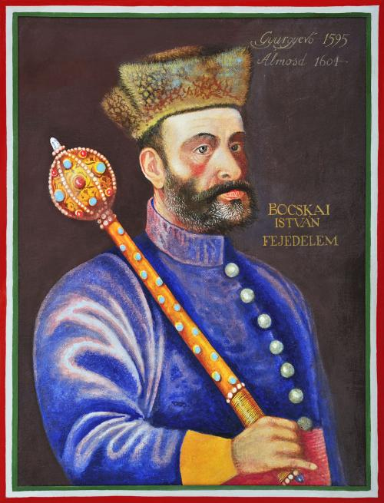
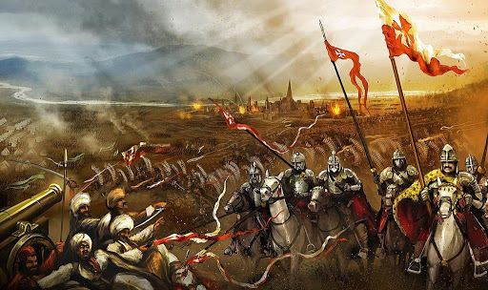
Stavovské povstania
Panovník sa snažil o centralizáciu ríše a šírenie katolíckej viery.
Uhorská šľachta odpovedala organizovaním povstaní.
Toto obdobie trvalo vyše sto rokov (1604 – 1711)
Na čele prvého povstania stál Štefan Bočkaj.
Spojencom povstalcov bola aj Osmanská ríša.
1683 – bitka pri Viedni – Porážka osmanskej ríše

Slide 8
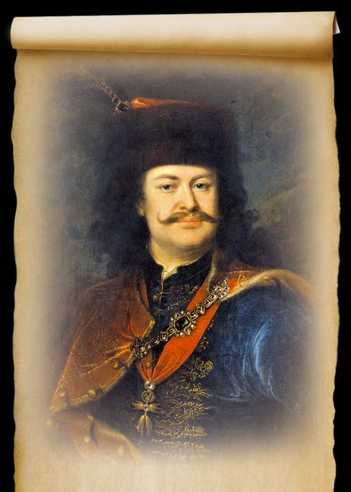
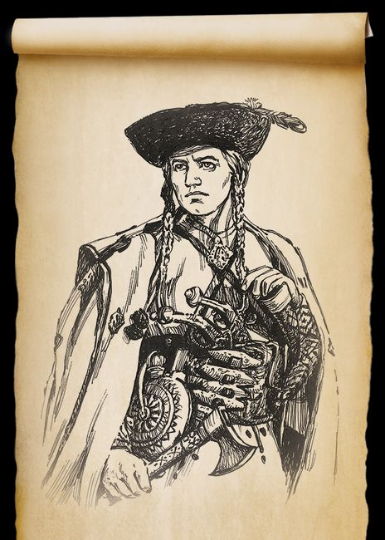
Rozmáhalo sa zbojníctvo.
Juraj Jánošík
Posledné stavovské povstanie viedol František II. Rákoci.
Skončilo sa podpisom mieru v Satmári (1711).
Protestanti si zachovali v Uhorsku aspoň čiastočnú cirkevnú slobodu.

